Slide 1

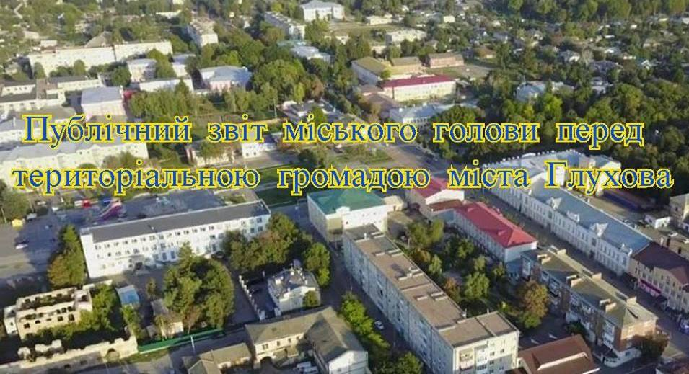
Публічний звіт міського голови міста Глухова
Терещенка М. за 2016-2017 роки

Slide 2
ВЛАСНІ ДОХОДИ ЗАГАЛЬНОГО ФОНДУ міського бюджету
2017 рік
2016 рік
За 2016 рік власні доходи загального фонду склали
54260,7 тис. грн., що більше плану на 2,5%, або на 1347,7 тис. грн.
За 2017 рік власні доходи загального фонду – 80245,6 тис. грн., що більше плану на 4,2 %, або
на 3249,6 тис. грн.

Slide 3
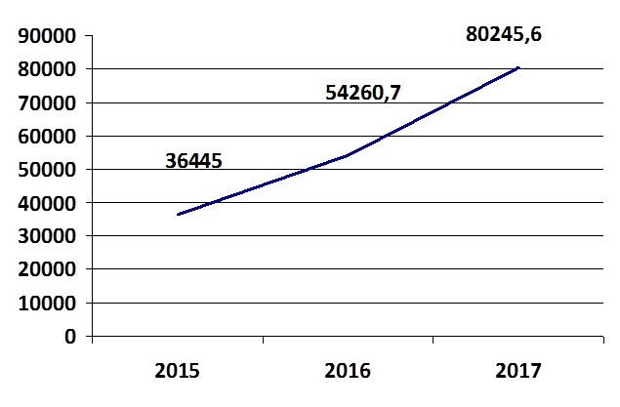
Зростання власних доходів загального фонду міського бюджету, тис. гривень

Slide 4
ДОХОДИ ЗАГАЛЬНОГО ФОНДУ МІСЬКОГО БЮДЖЕТУ
2016 рік 2017 рік

Slide 5
Видатки бюджету на 2017 рік
Видатки бюджету
на 2016 рік

Slide 6
Бюджет розвитку, млн. грн.
 | 2014 | 2015 | 2016 | 2017
ЦРЛ придбання медичного та технологічного обладнання, кап. ремонт | 0,6 | 0,1 | 2,5 | 2,2
Відділ освіти придбання обладнання, кап. ремонт | 2,2 | 1,2 | 1,8 | 2,5
Реконструкція вуличного освітлення | 0,7 | 1,3 | 0,02 | 0,1
Капітальний ремонт доріг та тротуарів | 2,2 вул. Путивльська вул. Матросова вул. Покровська вул. Ковпака | 2,0 Круговий рух вул. Гоголя вул. Інститутська вул. Вознесенська | 2,5 вул. Суворова- Жужоми тр-р Ковпака- Ціолковського тр-р Пивоварова тр-р К-Московська- Ціолковського | 1,3 тр-р Шевченка тр-р Терещенків тр-р Спаська

Slide 7
Надана матеріальна допомога на лікування за рахунок міського бюджету, тис. гривень

Slide 8

Результати закупівель товарів робіт і послуг через систему «Прозоро» за 2016 рік
.
Найменування установи | Закуплено через систему «Прозоро» сума договору, грн.
 | Оголошенна сума закупівлі, грн. | Сума закупівлі за результатами торгів, грн. | Економія бюджетних коштів, грн.
Відділ молоді і спорту | 152266,00 | 132429,00 | 19837,00
Відділ освіти | 1035871,29 | 863292,67 | 172578,62
Центральна районна лікарня | 3371552,00 | 3328427,20 | 43124,80
Управління соціального захисту населення | 110370,00 | 103869,98 | 6500,02
Відділ культури | 231954,00 | 200385,00 | 31569,00
Управління житлово-комунального господарства та містобудування | 1592321,00 | 1557901,20 | 34419,80
Управління соціально-економічного розвитку | 4200,0 | 3359,0 | 841,0
Глухівське комунальне виробниче управління водогінно-каналізаційного господарства | 175014,00 | 160770,00 | 14243,80
КП «Глухівський тепловий район» | 46995,00 | 44235,00 | 2760,00
 | 6720543,29 | 6394669,05 | 325874,04

Slide 9

Результати закупівель через систему «Прозоро» за 2017 рік
Найменування установи | Закуплено через систему "Прозоро" сума договору, грн.
 | Оголошенна сума закупівлі, грн. | Сума закупівлі за результатами торгів, грн. | Економія бюджетних коштів, грн.
Відділ освіти | 11499949,05 | 10582583,77 | 917365,28
Центральна районна лікарня | 7610802,77 | 7095429,10 | 515373,67
Управління соціального захисту населення | 14000,00 | 13997,40 | 2,60
Відділ культури | 603000,00 | 523858,00 | 79142,00
Управління житлово комунального господарства та містобудування | 6376704,96 | 6353411,67 | 23293,29
Фінансове управління | 9500,00 | 8409,26 | 1090,74
Комунальний заклад Глухівський центр первинної медико-санітарної допомоги | 484790,00 | 421623,75 | 63166,25
Виконавчий комітет | 313892,00 | 288188,99 | 25703,01
Глухівське комунальне виробниче управління водогінно-каналізаційного господарства | 1190250,00 | 1080759,00 | 109491,00
КП «Глухівський тепловий район» | 2723953,00 | 2100242,00 | 623711,00
 | 30826841,78 | 28468502,94 | 2358338,84

Slide 10
Економія бюджетних коштів від застосування «Прозоро» тис. гривень

Slide 11

Житлово-комунальне господарство

Slide 12
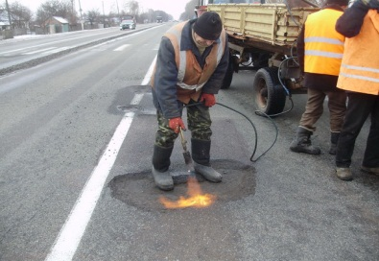
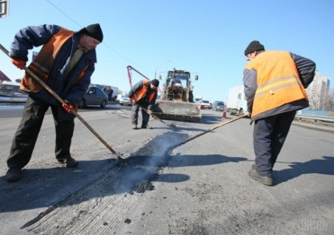
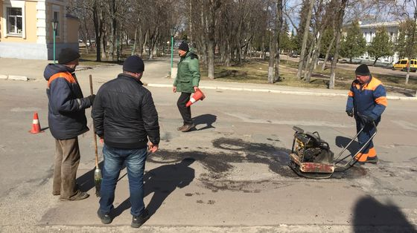
ДОРОЖНІ РОБОТИ
Поточний ремонт автомобільних доріг
тис.грн. 2016 р. - 1061,6 2017 р. - 1838,1
Придбання знаків дорожнього руху
тис.грн. 2016 р. - 18,2 2017 р. - 33,4
Горизонтальна розмітка доріг
тис.грн. 2016 р. - 198,4 2017 р. - 198,8

Slide 13
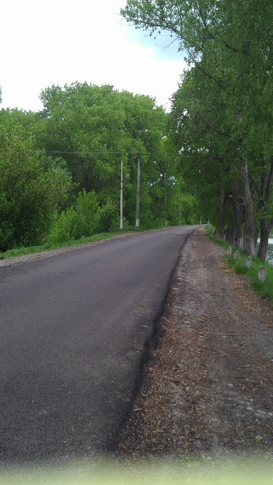
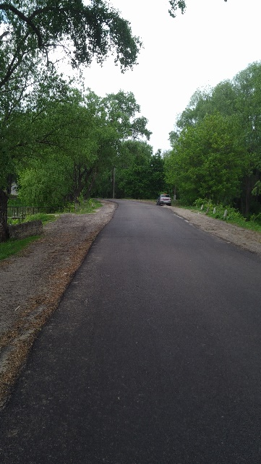
Капітальний ремонт дороги
по вул. Суворова-Жужоми у 2016 році
Загальна сума витрат – 1,3 млн. грн.

Slide 14
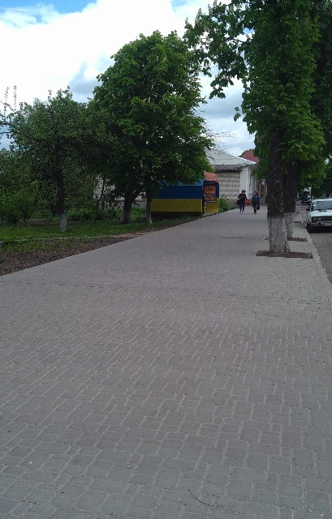
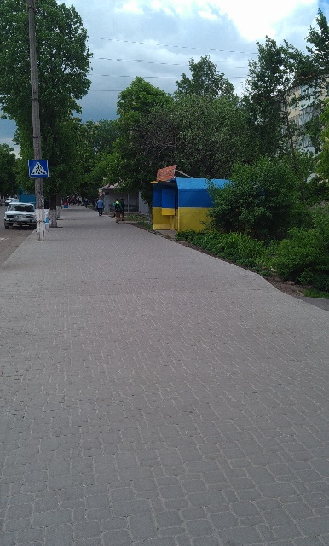
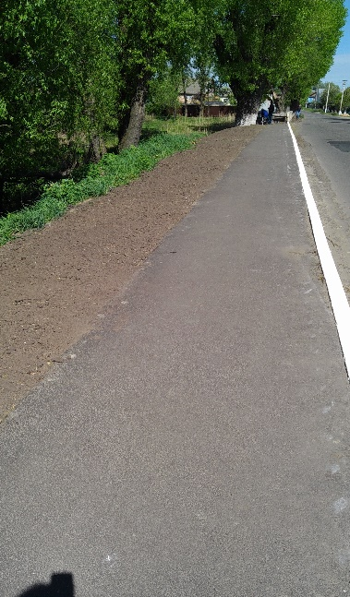
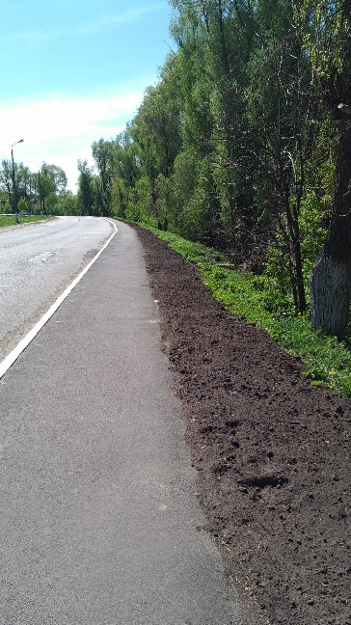
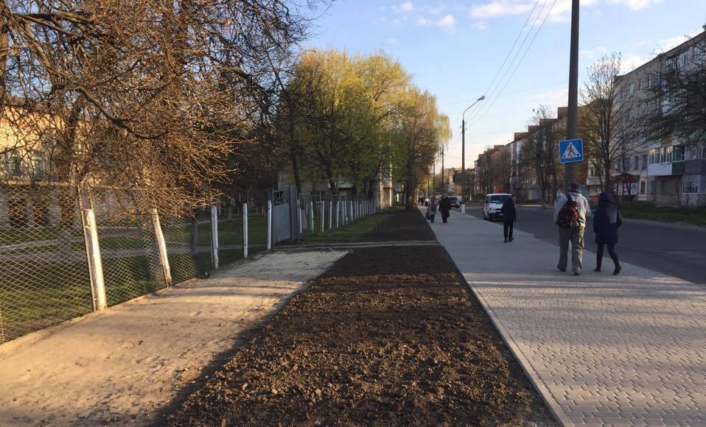
2016 рік
Капітальний ремонт тротуарів
по вул. Пивоварова, Києво-Московській, Ціолковського.
Загальна сума витрат
1,2 млн. грн.

Slide 15
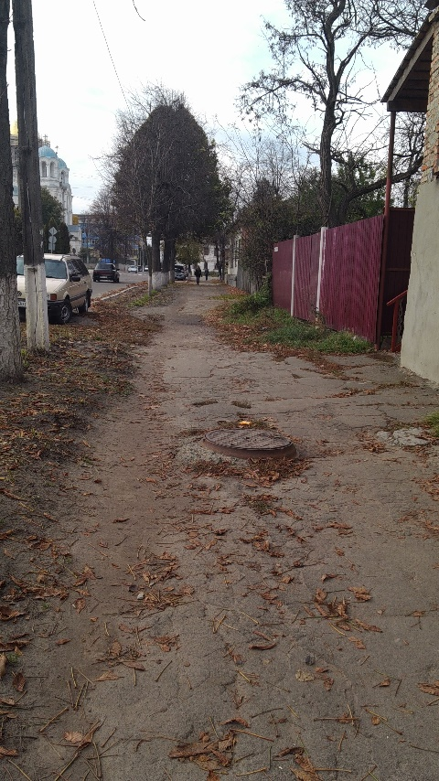
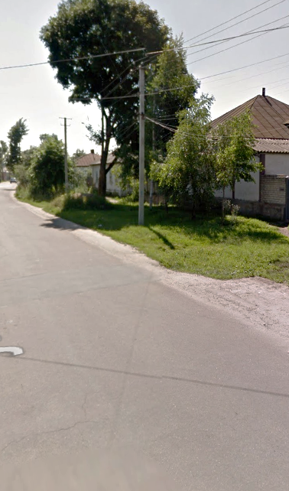
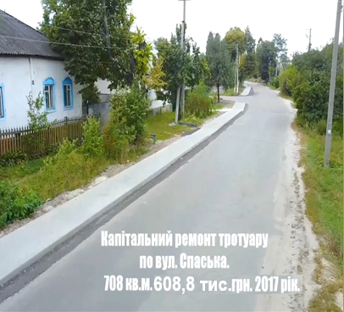
Капітальний ремонт тротуару
по вул. Спаська у 2017 році
До ремонту Після ремонту

Slide 16
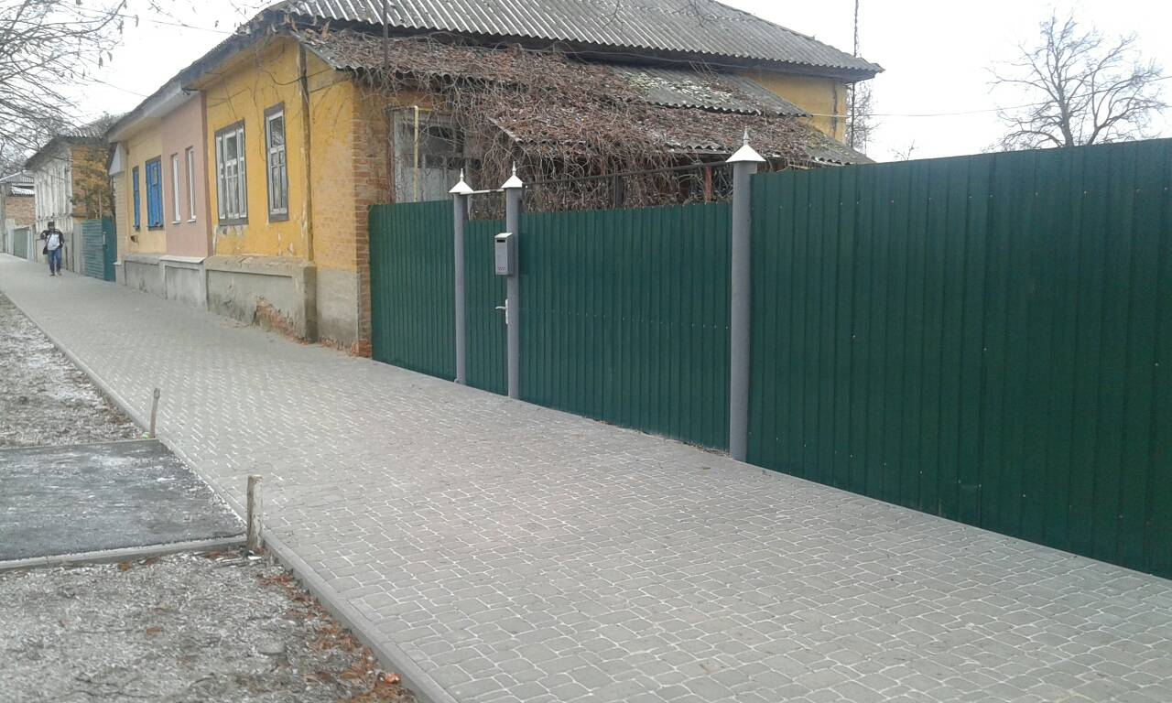
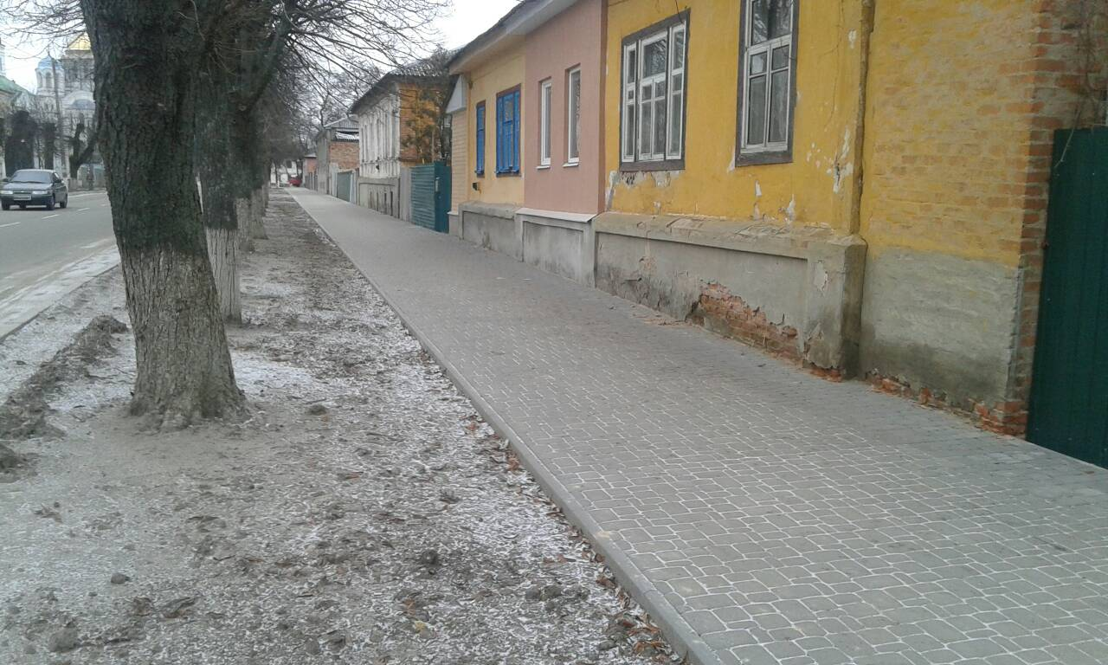
Капітальний ремонт тротуару
по вул. Спаська
(непарна сторона від
вул. Шевченка до
вул. Інститутської)
у 2017 році
Загальна сума витрат – 259,5 тис. грн.

Slide 17
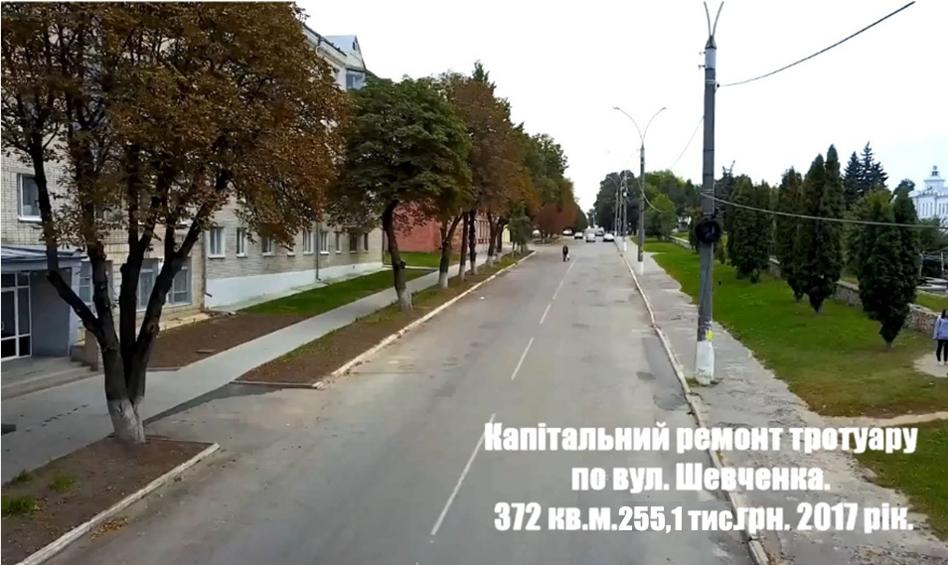

Slide 18
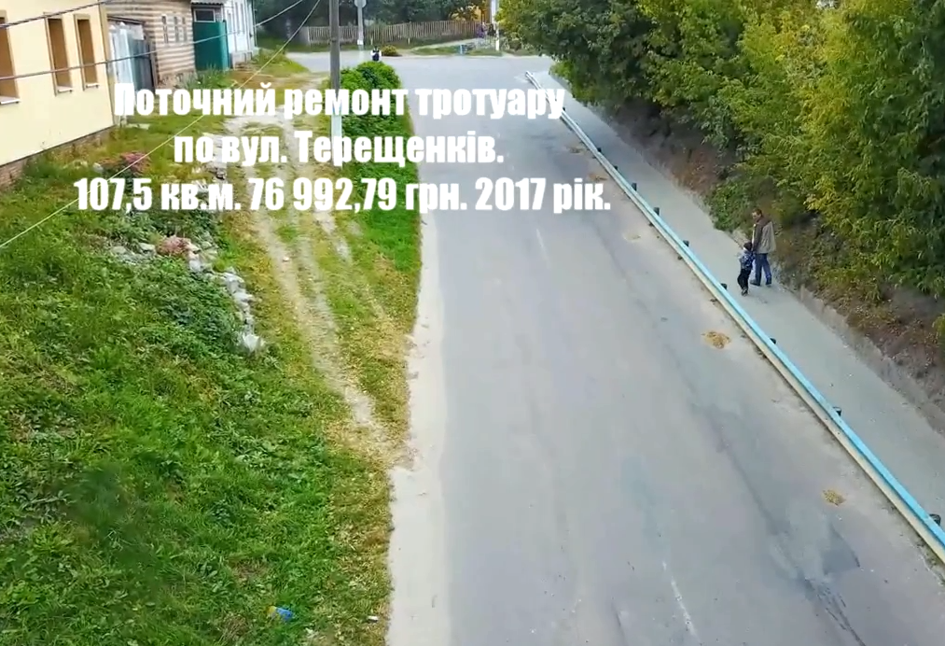

Slide 19
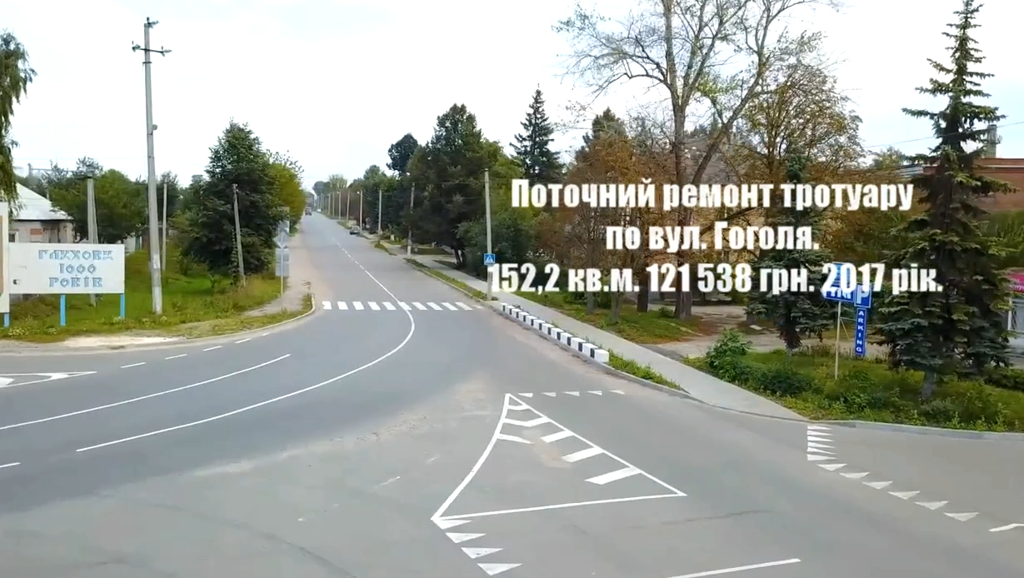

Slide 20
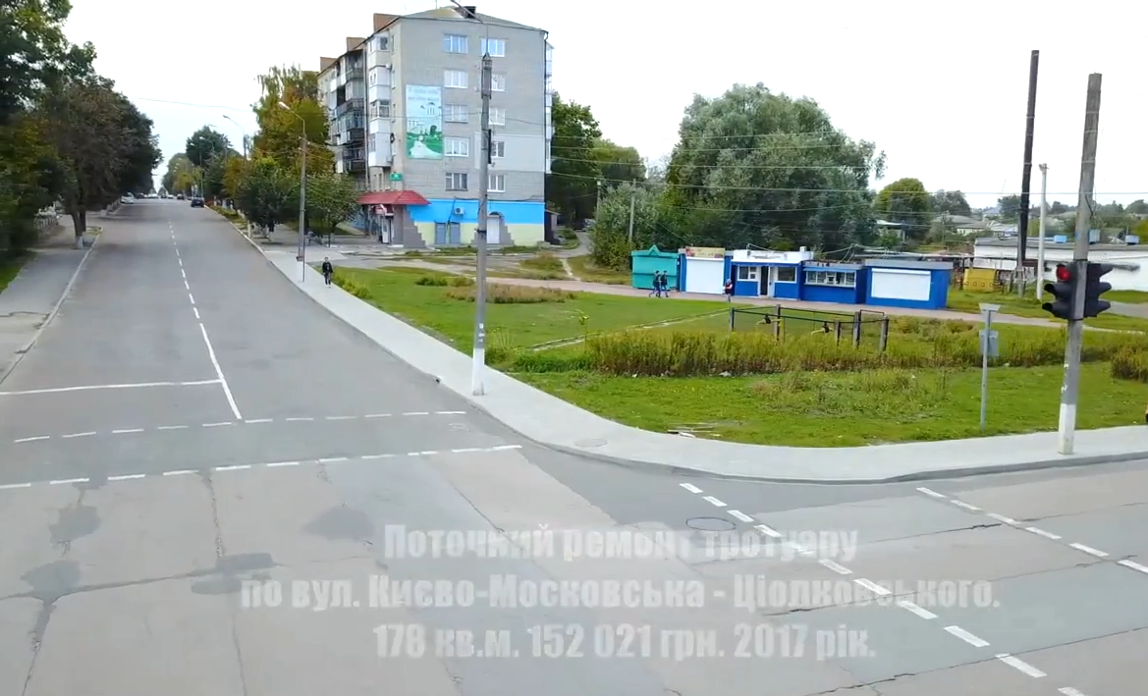

Slide 21
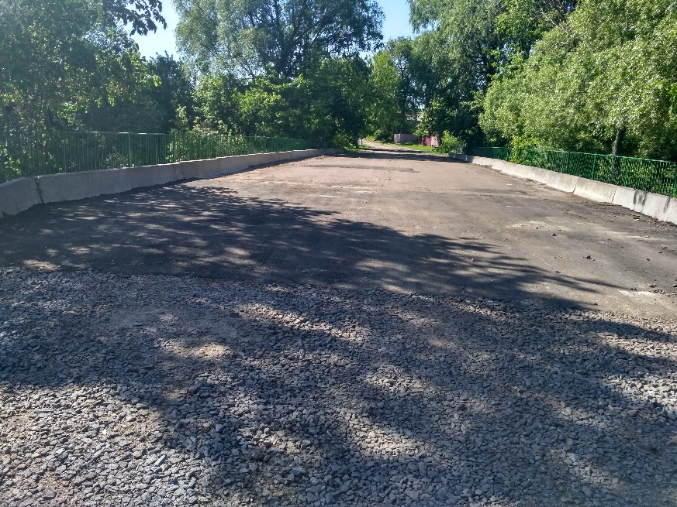
Ремонт дорожнього покриття мосту в селі Сліпород
Загальна сума витрат –
62,7 тис. грн.

Slide 22
Поточний ремонт огорожі на кладовищі
36,3 тис. грн.
БЛАГОУСТРІЙ МІСТА За 2016 рік витрачено 3,6 млн. грн.
Послуги з благоустрою територій, толоки
25,3 тис.грн.
Придбання адресних табличок
10,3 тис. грн.
Вуличне освітлення
563,8 тис. грн.
Придбання обладнання для дитячого майданчика
17,4 тис.грн.
Санітарне оброблення територій
663,5 тис.грн.
Догляд за зеленими та декоративними насадженнями
418,8 тис. грн.
Навантаження та перевезення піску
26,9 тис. грн.
Придбання прикрас та гірлянд для міської новорічної ялинки
50 тис.грн.
Ліквідовано стихійні сміттєзвалища на території Глухівської міської ради
44.5 тис. грн.
Вивезення і захоронення твердих побутових відходів
898,8 тис.грн.
Послуги по обслуговуванню електромереж міста
20,5 тис.грн.
Поточний ремонт вуличного освітлення
215,6 тис. грн.

Slide 23
Утриманнякладовищ
132,7 тис. грн.
БЛАГОУСТРІЙ МІСТА за 2017 рік витрачено 4,3 млн. грн.
Послуги з благоустрою територій, толоки
46,9 тис. грн.
Вуличне освітлення
868,2 тис. грн.
Навантаження та перевезення піску
33 тис. грн.
Санітарне оброблення територій
777 тис. грн.
Святкове оформлення міста до свят
46,6 тис. грн.
Догляд за зеленими та декоративними насадженнями
380, 5 тис. грн.
Утримання та поточний ремонт вуличного освітлення
328,3 тис. грн.
Вивезення і захоронення твердих побутових відходів
1143,9 тис. грн.
Поточний ремонт дорожних знаків
53,5 тис. грн.

Slide 24
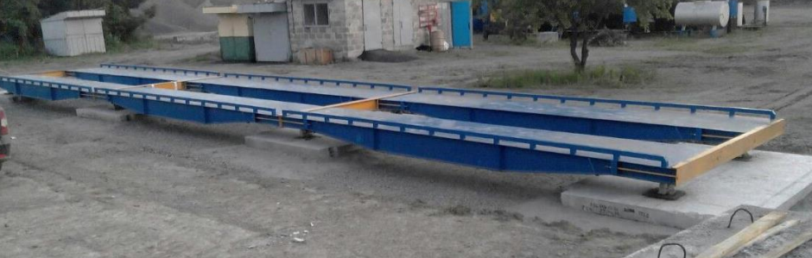
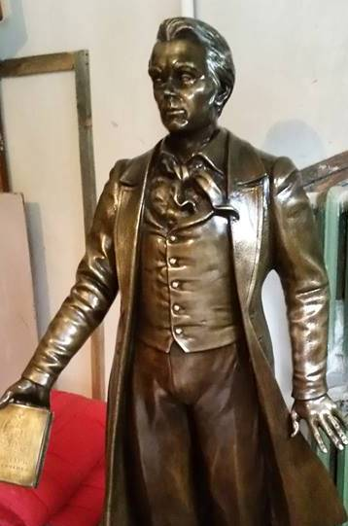
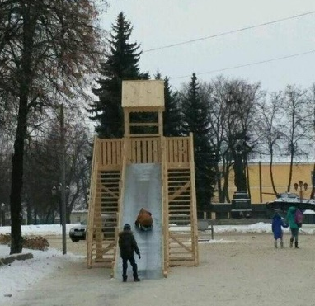
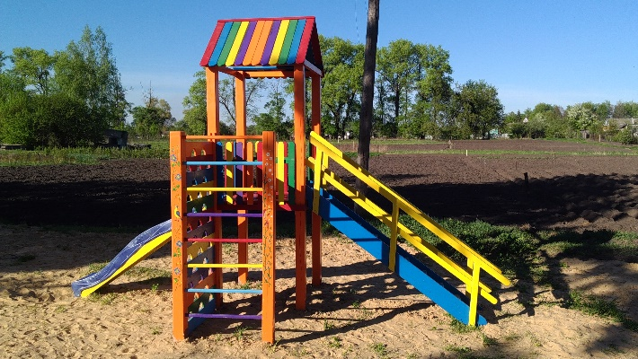
У 2016 році придбано:
Автобусна зупинка – 10 тис. грн.;
Автомобільні ваги для облаштування вагового комплекту на полігоні ТПВ – 103 тис. грн.;
68 тон солі для приготування піскосуміші для посипання вулиць в зимовий період – 91,5 тис. грн.;
Пам’ятник Т.Г. Шевченку - 300 тис. грн.;
Гірка для святкового оформлення міста – 22 тис. грн.;
3 дитячі майданчики – 33,4 тис. грн.

Slide 25
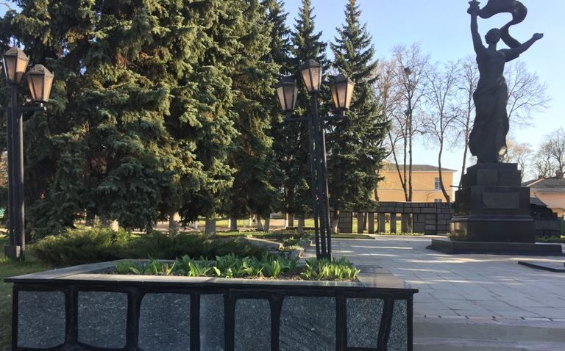
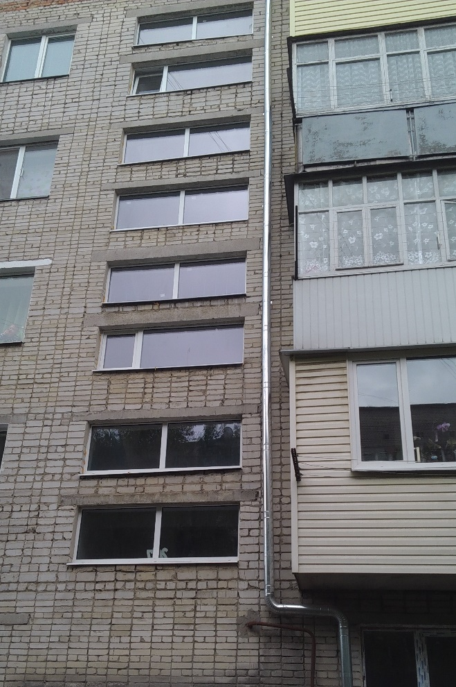
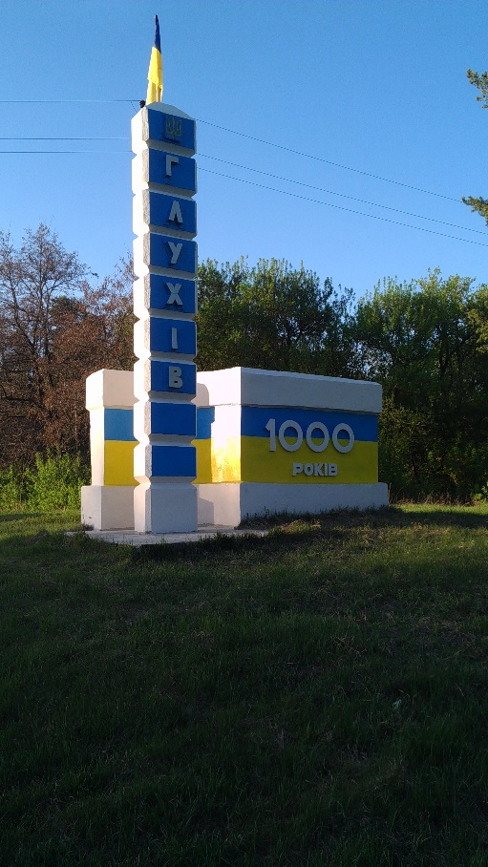
Виконано ремонтні роботи в багатоквартирних будинках новостворених ОСББ за адресами:
вул. Києво-Московська 25,
вул. Києво-Московська 53,
вул. Києво-Московська 55,
вул. Ціолковського, 12,
на загальну суму – 353,3 тис. грн.
Впродовж 2016 року проводився поточний ремонт пам’ятників, інвентарю парків, скверів, пляжів на загальну суму –
49, 09 тис. грн.

Slide 26
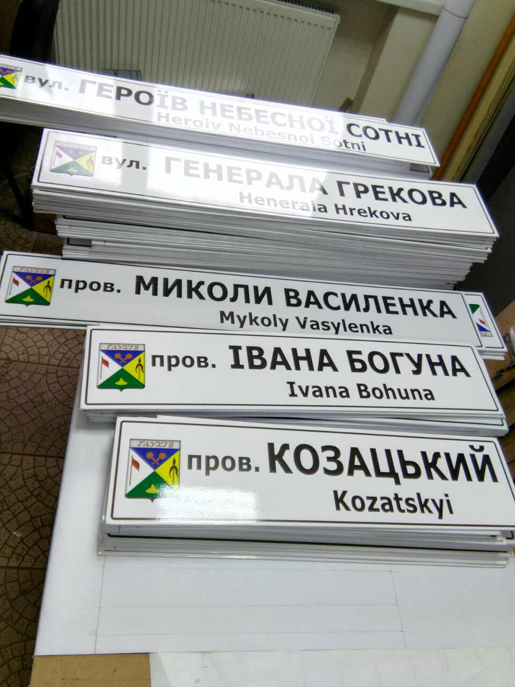
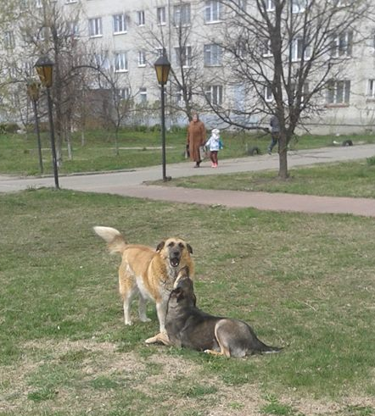
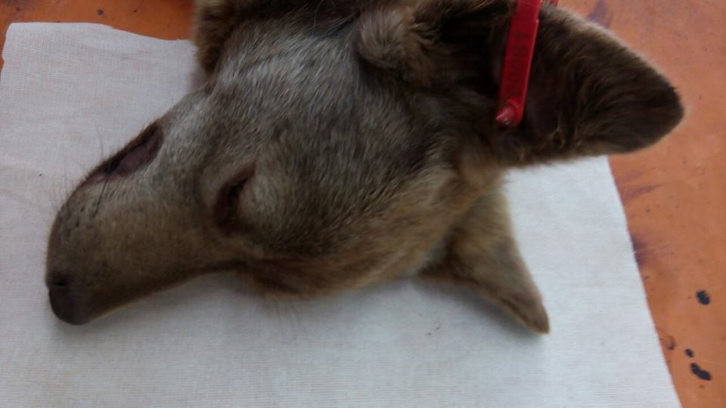
Придбано та встановлено адресні таблички
на загальну суму -
10,3 тис. грн
На стерилізацію та перетримку безпритульних тварин згідно Програми поводження з тваринами в
м. Глухові на 2016-2020 роки витрачено 60 тис. грн.

Slide 27
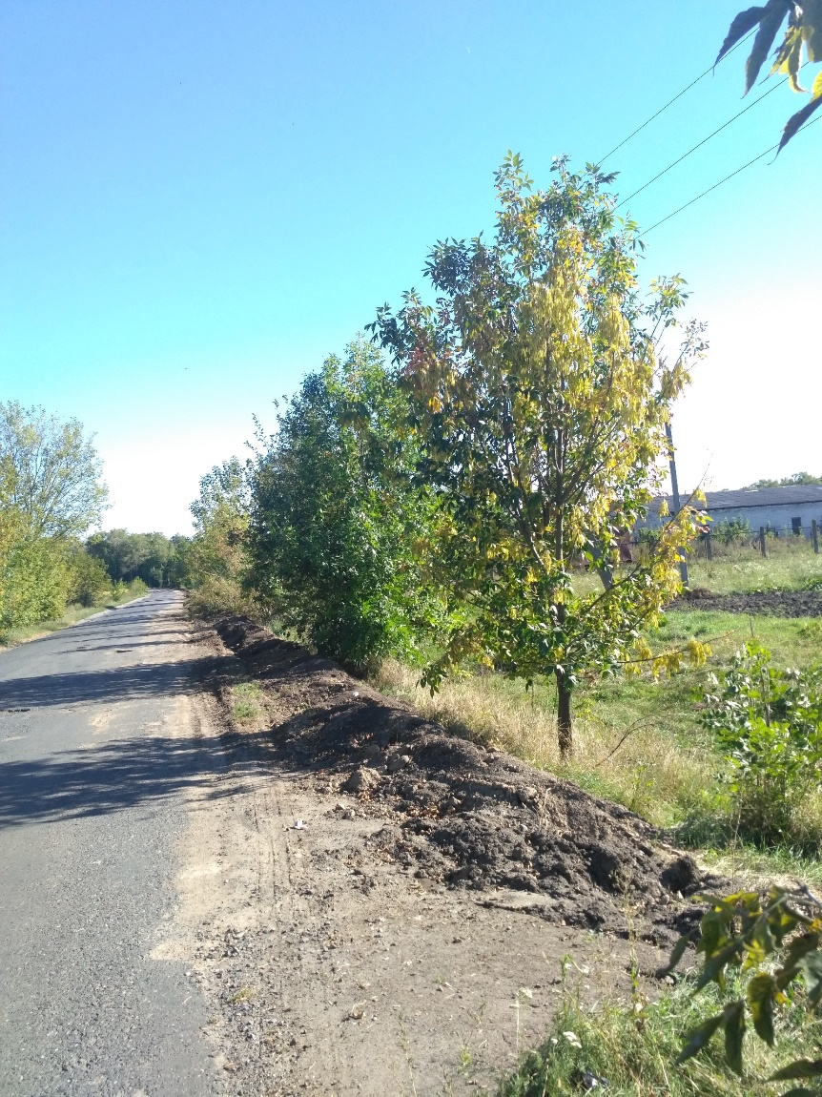
Для покращення умов проживання мешканців віддаленого району
м. Глухова:
побудовано водогін по вул. Рильський шлях-Хреннікова
витрачено 638,3 тис. грн.;
проведено поточний ремонт дороги по вул. Хреннікова
витрачено 96,7 тис. грн.;
проведено поточний ремонт дороги Глухів-Заруцьке-Сваркове
витрачено 95 тис. грн.

Slide 28
У 2017 році
придбано 142 тони солі для приготування піскосуміші для посипання вулиць в зимовий період – 112,4 тис. гривень;
замовлено проектно-кошторисну документацію по об’єктам (тротуари): вул. Терещенків (від вул. Герої Небесної Сотні до вул. Івана Мазепи) та вул. Інститутська (від вул. Спаська до вул. Герої Небесної Сотні) на загальну суму 17 тис. гривень.
виконано проектні та топографо-геодезичні роботи по об'єкту: "Капітальний ремонт гідротехнічної споруди (греблі) по вулиці Джерельній, 76, в м. Глухів Сумської області" на загальну суму 30 тис. гривень.

Slide 29
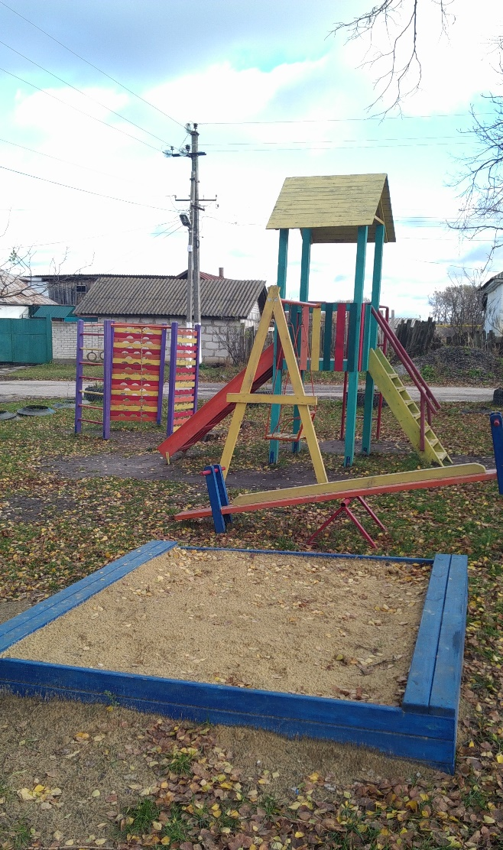
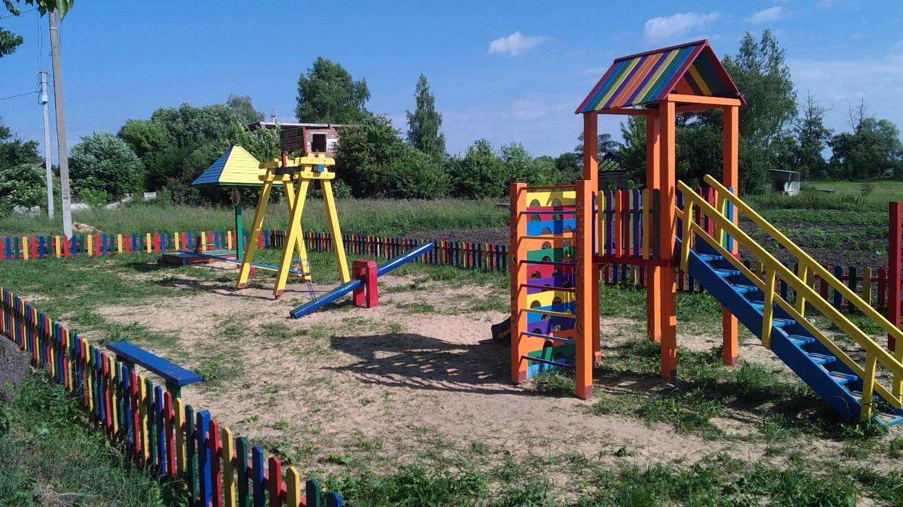
Придбано чотири дитячих майданчики
Дитячі майданчики встановлено по вул. Черняховського та вул. Гагаріна.

Slide 30

Виконано ремонтні роботи в багатоквартирних будинках новостворених ОСББ за адресами:
вул. Терещенків 55,
вул. Ціолковського, 12.
на загальну суму – 173,6 тис. грн.
Впродовж року проводився поточний ремонт пам’ятників, інвентарю парків, скверів, пляжів на загальну суму – 59,1
тис. грн.

Slide 31
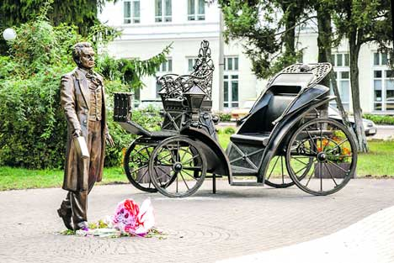
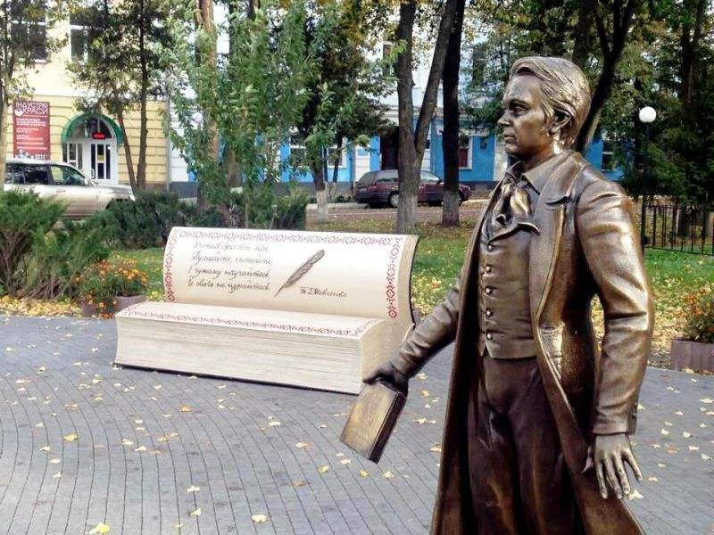
Встановлено скульптурну композицію "Пам'ятник Т.Г.Шевченку"
у сквері Тараса Шевченка
Загальна сум витрат – 281,9 тис. грн.

Slide 32
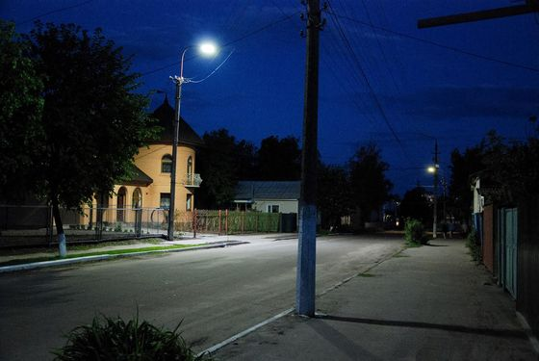
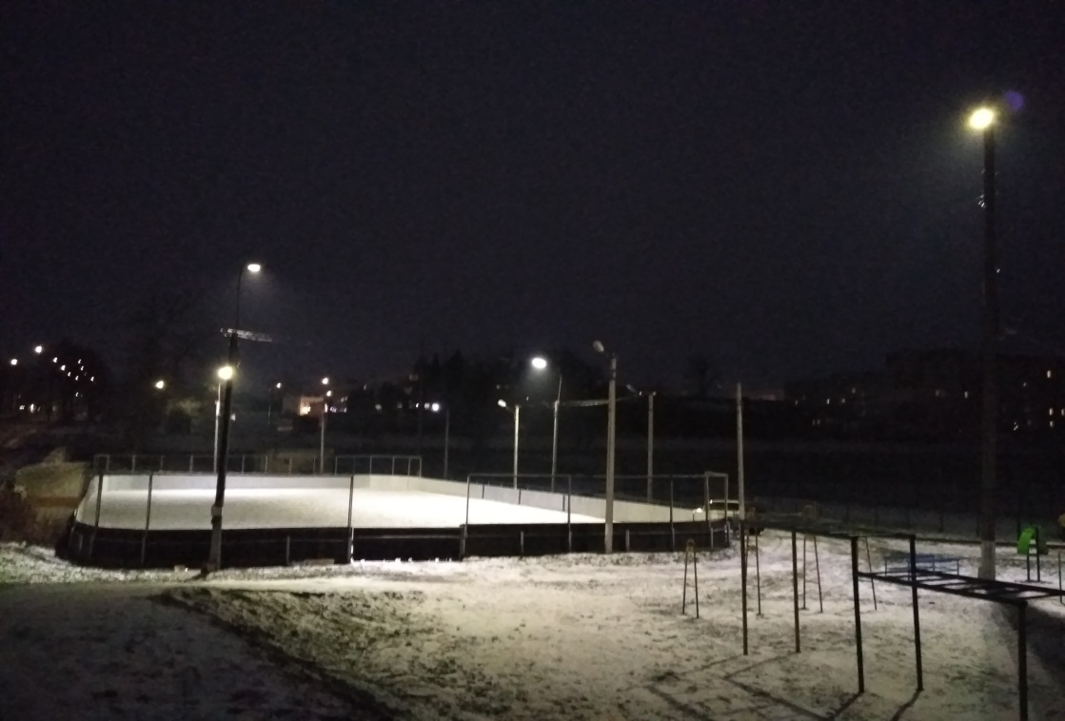
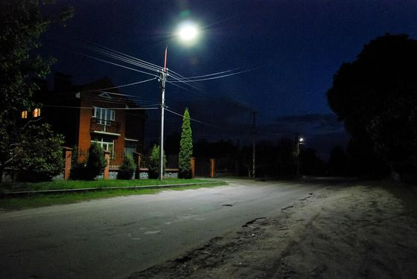
Енергозабезпечення та енергозбереження
Заміна ламп розжарювання на енергозберігаючі проведена на 100%
Придбано світодіодні світильники для вуличного освітлення
-105,0 тис. грн.
Придбані елементи інтелектуальної системи управління мережею вуличного освітлення на суму – 17.9 тис. грн.

Slide 33
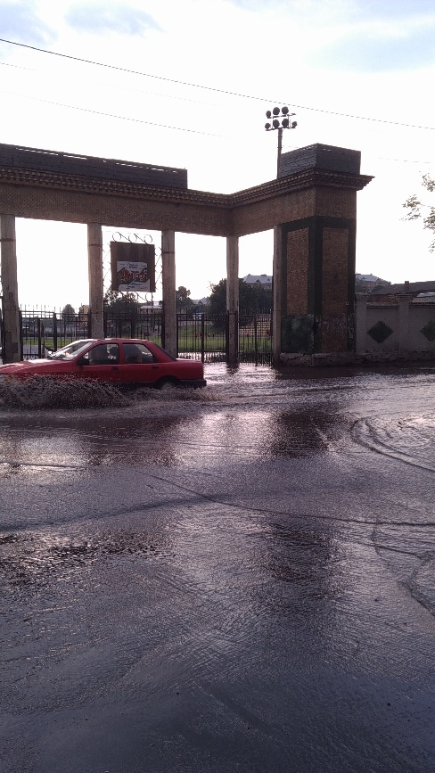
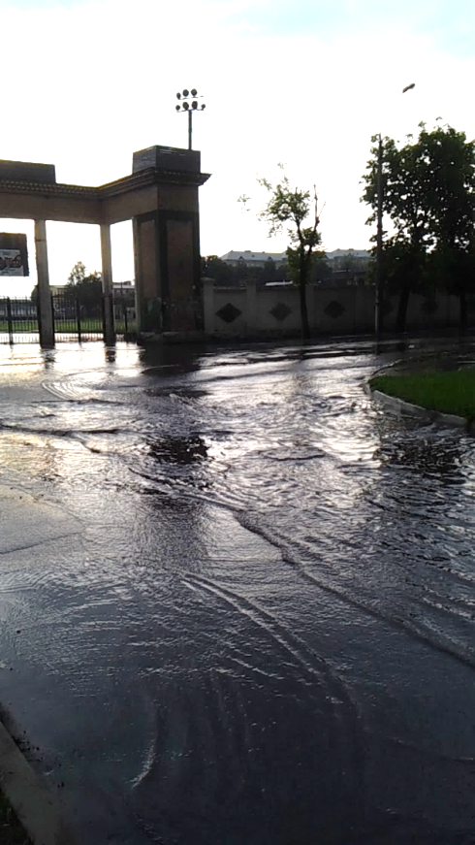
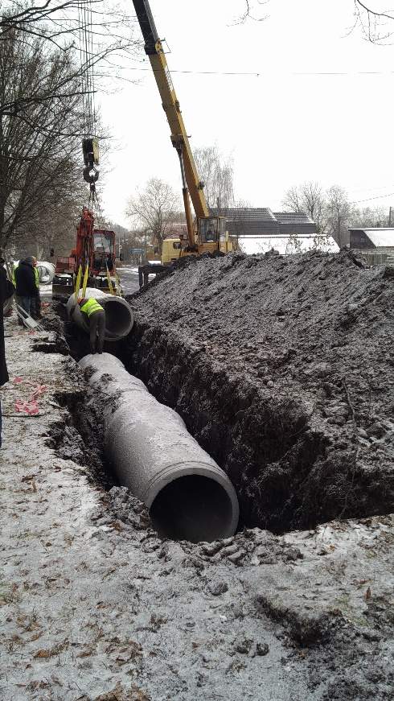
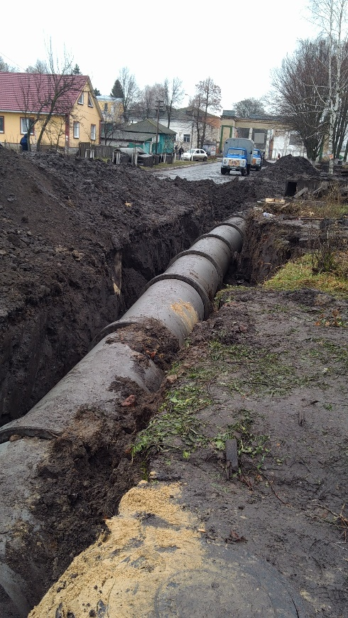
Для покращення умов проживання мешканців міста по
вул. Валовій побудовано зливову каналізацію- 1,7 млн.грн.
до ремонту
Під час ремонту

Slide 34
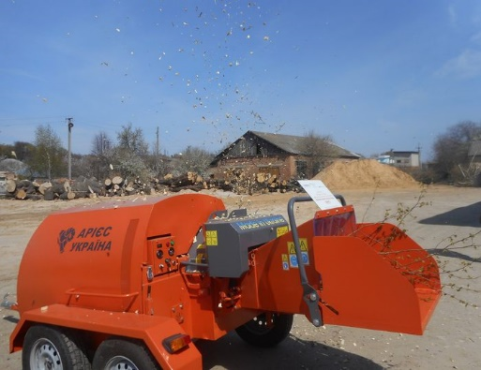
Для потреб міста:
отримано від представників DESPRO установку для переробки відходів зелених насаджень (щепоріз).

Slide 35
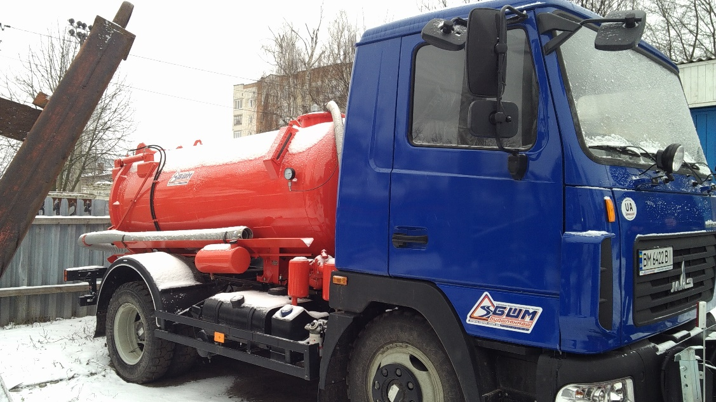
Придбано муловсмоктувальну машину вартістю 1,7 млн. гривень

Slide 36
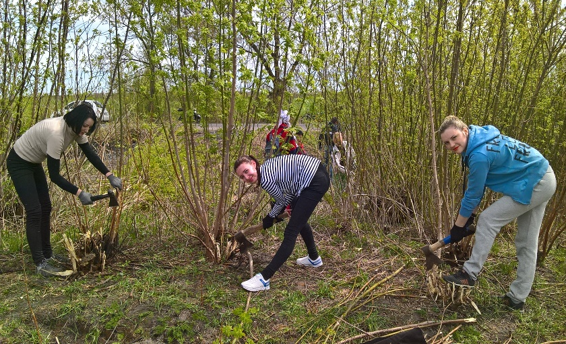
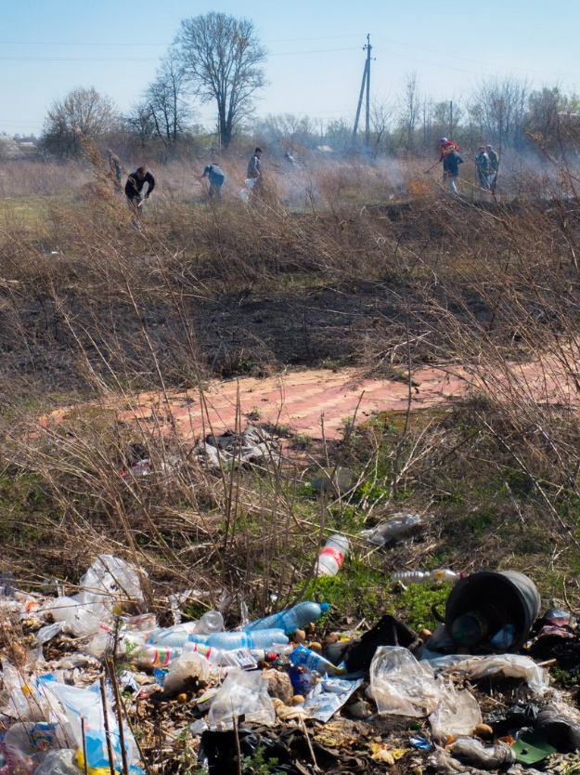
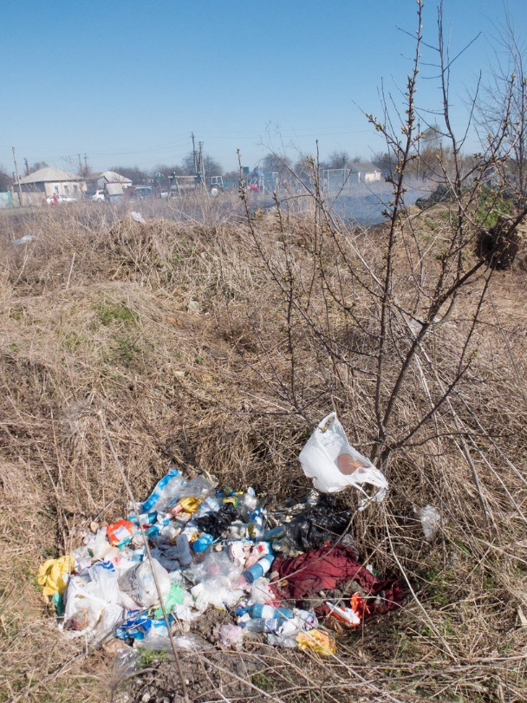
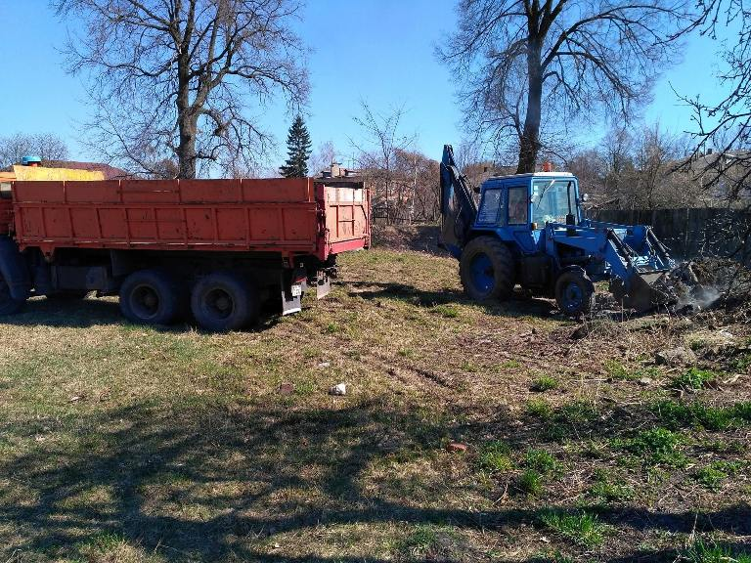
Впродовж 2016-2017 років
під час якої в місті Глухові ліквідовано
63 несанкціоновані сміттєзвалища

Slide 37








Транспорт та транспортна
інфраструктура міста Глухова
2016-2017 р
За результатами проведених у 2017 р конкурсів з визначення перевізника маршрути №2,3,4 будуть обслуговуватись автобусами з пристосуванням для осіб з обмеженими фізичними можливостями.
Запроваджено інформаційне забезпечення міських автобусних зупинок табличками з розкладами руху міського пасажирського транспорту
Доповнено схему розташування міських автобусних зупинок лавами відпочинку
За рахунок коштів підприємців дві автобусні зупинки по вул. Матросова
2016-2017 роки виконані капітальні та поточні ремонти доріг міської автобусної мережі вулиць: Хреннікова , Жужоми , Заводської та Некрасова .

Slide 38


Комунальним підприємством «Глухівський тепловий район» придбано сучасні труби с поліуретановим покриттям для заміни зношених розподільчих теплових мереж

Slide 39

Для підняття рівня надійності транспортування тепла до споживачів та зниження втрат в теплових мережахКП «Глухівський тепловий район» було проведено повну заміну 137 погонних метрів в двотрубному вимірі труб різних діаметрів на суму 297,82 тис. грн.

Slide 40

В котельні по вул. Терещенків, 6 було замінено два застарілі газові котли НІІСТУ-5 на сучасний газовий котел моделі КСВ-1.0 (ВК-32) з повною модернізацією системи газового забезпечення котельні та встановлено новий твердопаливний котел BRS-600. 92%. В котельні по вул. Терещенків, 47 було виконано заміну 2х застарілих газифікованих котлів НІІСТУ-5 на сучасний газовий КСВа -1 (ВК-32) з ККД
Виконання даних заходів по трьом котельням дозволило на 20% знизити витрати палива на вироблення теплової енергії.

Slide 41

В Глухівській загальноосвітній школі І-ІІІ ступенів № 2 проведено заміну твердопаливного котла НІІСТУ-5 на сучасний твердопаливний котел серії ARS-750

Slide 42
КП «Глухівский тепловий район» встановлено 77 вузлів обліку тепла в багатоповерхових житлових будинках
на суму 2,3 млн. гривень.
Перехід споживачів категорії населення на прилади обліку тепла дозволив в опалювальний період 2016-2017 років здешевити вартість тепла на 35,4 %, розрахункова вартість теплової енергії за 1 м² складала 36 грн. 88 коп.,
а фактично – 23 грн. 81 коп.

Slide 43

.
Глуховським комунальним виробничим управлінням водогінно-каналізаційного господарства було придбано 2 електронасоса ГНОМ 50/25 вартістю
26,3 тис. грн., на дільниці комплексу очисних споруд переоснащено два насосних агрегати СД 250/22,5А вартістю
46,7 тис. грн.

Slide 44


ОСВІТА ГЛУХОВА: інноваційність, доступність, якість

Slide 45
ЦІЛЬОВІ ПРОГРАМИ:
Міська комплексна програма “Освіта Глухова на 2014-2017 роки”
Міська програма оздоровлення та відпочинку дітей на 2017 рік
Міська програма розвитку патріотичного виховання міста Глухова на 2016-2020 роки
Міська цільова програма “Дитячі меблі” на період до 2020 року
Міська програма вдосконалення організації харчування учнів загальноосвітніх навчальних закладів міста Глухова на 2014-2017 роки
Програма запровадження в навчальних закладах міста системи роздільного збирання твердих побутових відходів на 2016-2020 роки

Slide 46
ЗА РАХУНОК МІСЬКОГО
БЮДЖЕТУ У 2017 р. ХАРЧУВАЛИСЯ
1216 дошкільників
Із них, пільгових категорій:
Усього коштів: 1,2 млн. грн.
14 дітей
Діти-сироти та діти, позбавлені батьківського піклування
57 дітей
Діти з малозабезпечених сімей
6 дітей
Діти з інвалідністю
8 дітей
Діти із сімей вимушених переселенців
3 дитини
Діти, батьки яких є учасниками АТО

Slide 47
ЗА РАХУНОК
МІСЬКОГО БЮДЖЕТУ У 2017 р. ХАРЧУВАЛИСЯ
2235 учнів (78%)
Із них, пільгових категорій:
Усього коштів: 1,7 млн. грн.
68 дітей
Діти-сироти та діти, позбавлені батьківського піклування
151 дитина
Діти з малозабезпечених сімей
9 дітей
Діти із сімей вимушених переселенців
9 дітей
Діти, батьки яких є учасниками АТО

Slide 48

Регулярне безкоштовне підвезення
92 учнів до шкіл №1, №2, №3, №6
та у зворотному напрямку

Slide 49



Освітній проект
«ДОШКІЛЬНЯТАМ – ОСВІТА ДЛЯ СТАЛОГО РОЗВИТКУ»
ДНЗ «Журавка»

Slide 50

Міська база даних «ОБДАРОВАНІСТЬ»

Slide 51




ДИТЯЧО-ЮНАЦЬКА ВІЙСЬКОВО-ПАТРІОТИЧНА ГРА «СОКІЛ» («ДЖУРА»)

Slide 52




ВСЕУКРАЇНСЬКИЙ ФІЗКУЛЬТУРНО-ПАТРІОТИЧНИЙ ФЕСТИВАЛЬ ШКОЛЯРІВ УКРАЇНИ «КОЗАЦЬКИЙ ГАРТ»

Slide 53

СТИПЕНДІАТИ МІСЬКОГО
ГОЛОВИ 2017 РОКУ
СТИПЕНДІАТ ГОЛОВИ ОДА 2017 РОКУ
Прізвище, ім’я, по батькові | Клас | Навчальний заклад
Нікольська Маріанна Олегівна | 4-Б | ЗОШ І-ІІІ ступенів №1
Сергієнко Богдан Юрійович | 8-А | ЗОШ І-ІІІ ступенів №1
Ткаченко Іванна Олексіївна | 10 | ЗОШ І-ІІІ ступенів №2
Дудченко Крістіна Сергіївна | 9 | ЗОШ І-ІІІ ступенів №3
Білоусова Дарина Володимирівна | 6 | НВК: ДНЗ – ЗОШ І-ІІ ступенів №4
Дворянова Аліна Олександрівна | 10 | ЗОШ І-ІІІ ступенів №6
Левша Марина Сергіївна | 8-Б | ЗОШ І-ІІІ ступенів №6
Армен Станіслав Едуардович | 9 | ЗОШ-інтернат І-ІІІ ступенів ім.М.І.Жужоми
Рябуха Владислав Васильович | 9 | ЗОШ-інтернат І-ІІІ ступенів ім.М.І.Жужоми
Туман Кирило Олександрович |  | вихованець науково-технічного відділу МЦПО
НАУМЕНКО ІВАН, учень 9 класу ЗОШ І-ІІІ ст. №2

Slide 54








ПОЗАШКІЛЛЯ
ГЛУХОВА

Slide 55





МІСЬКИЙ ЦЕНТР
ПОЗАШКІЛЬНОЇ ОСВІТИ
Кількість груп,секцій, гуртків | Кількість вихованців | Науково – технічний | Художньо – естетичний | Еколого-натуралістичний | Дослідницько-еспериментальний
86 | 1134 | 29/330 | 25/367 | 23/316 | 11/121

Slide 56

УЧАСТЬ ВИХОВАНЦІВ МЦПО
В МІЖНАРОДНИХ, ВСЕУКРАЇНСЬКИХ,
ОБЛАСНИХ ЗМАГАННЯХ,
ВИСТАВКАХ ТА КОНКУРСАХ
В ОСОБИСТОМУ ЗАЛІКУ:
І місць – 46
ІІ місць – 27
ІІІ місць – 11
В КОМАНДНОМУ ЗАЛІКУ:
І місць – 4
ІІ місць – 7
ІІІ місць – 6

Slide 57




БОРЩ ДМИТРО, УСТІНОВ ОЛЕГ,
ТУМАН КИРИЛО, НАУМЕНКО ІВАН – чемпіони України з судномодельного спорту
ДУДЧЕНКО КРІСТІНА – срібний призер відкритих Всеукраїнських змагань з авіамодельного спорту
КОМАНДА КОЛЕКТИВНОЇ РАДІОСТАНЦІЇ – срібні призери Всеукраїнських відкритих змагань учнівської молоді з радіоспорту на коротких хвилях

Slide 58





ЯЛОВЕНКО ТАМАРА – срібний призер Міжнародного конкурсу-фестивалю «Весняний зорепад»
АНДРІЄНКО АННА – срібний призер 2-го Всеукраїнського конкурсу витинанки
ІЛЛЮЧЕНКО АННА – бронзовий призер Всеукраїнського конкурсу дослідницько-експериментальних робіт «Юний дослідник»
ТАНЦЮВАЛЬНИЙ КОЛЕКТИВ «РАДІСТЬ» – переможці Всеукраїнського фестивалю-конкурсу «Танцювальна нація - 2017”
ЩІТКА ДІАНА, ЗАДОРОЖНЯ АНАСТАСІЯ – переможці Міжнародного фестивалю-конкурсу «Талановиті діти України»

Slide 59






МОСКАЛЕНКО АННА – переможець Міжнародного фестивалю -конкурсу мистецтв «Соняшник»
НІКОЛЬСЬКА МАРІАННА – переможець обласного конкурсу дитячого малюнка «Я люблю свій рідний край»
ШУМИЦЬКА АНАСТАСІЯ – срібний призер Міжнародного конкурсу «Вода – джерело життя»
ВИХОВАНЦІ ФОТОГУРТКА – призери Всеукраїнського конкурсу робіт юних фотоаматорів «Моя країна – Україна»

Slide 60


ТВОРЧОМУ ОБ’ЄДНАННЮ «ПЕРЛИНА»
(керівник Наталія Філатова) присвоєно звання «Зразковий художній колектив»

Slide 61



Відкритий чемпіонат України та Всеукраїнські відкриті змагання учнівської молоді з судномодельного спорту

Slide 62





ДИТЯЧО-ЮНАЦЬКА
СПОРТИВНА ШКОЛА
Всього груп | В них дітей | Напрями роботи
 |  | Волейбол | Лижні гонки | Теніс настільний | Футбол | Шахи
35 | 404 | 92 | 16 | 22 | 226 | 48

Slide 63

УЧАСТЬ ВИХОВАНЦІВ ДЮСШ
В МІЖНАРОДНИХ, ВСЕУКРАЇНСЬКИХ,
ОБЛАСНИХ СПОРТИВНИХ ЗМАГАННЯХ
В ОСОБИСТОМУ ЗАЛІКУ:
І місць – 79
ІІ місць – 63
ІІІ місць – 55
В КОМАНДНОМУ ЗАЛІКУ:
І місць – 14
ІІ місць – 14
ІІІ місць – 10

Slide 64






КОМАНДА ФУТБОЛІСТІВ 2005 р.н. – бронзовий призер Всеукраїнських зональних змагань з футболу на призи клубу “Шкіряний м’яч”
ПАЛАЖЧЕНКО ЮЛІЯ – срібний призер Всеукраїнських змагань з тенісу настільного
КЕЛЬБАС ЯРОСЛАВ – срібний призер Міжна-родного шахового турніру «Зачарована Десна»
КОМАНДИ ФУТБОЛІСТІВ 2004, 2006 р.н. – бронзові призери обласних зональних змагань з футболу на призи клубу “Шкіряний м’яч”
ОВСІЄНКО БОГДАН, ШПАКОВ ДАНІЇЛ, ЄРМАКОВА МАРІЯ, ЛЕВШЕНЮК КІРА – чемпіони області з тенісу настільного

Slide 65
Охоплено дітей відпочинком та оздоровленням
1588
Із них: 888 дітей дошкільного віку, 1633 дитини шкільного віку (57 %)
Пришкільні табори
Профільні табори
Міжнародний дитячий цент «Артек»
Наметовий табір “Літо мужності”
Туристичні походи та екскурсії
1019
ЗОДЮТ “Сонячний”
Український дитячий центр “Молода гвардія”
Дитячий заклад санаторного типу “Ровесник”
Лікувально-профілактичні заклади
253
186
4
8
50
22
46
1949
На оздоровлення та відпочинок використано 798,6 тис.грн.: Міський бюджет 397,6 тис.грн. Обласний бюджет 108,0 тис.грн. Позабюджетні кошти 293,0 тис.грн.

Slide 66
ЗМІЦНЕННЯ МАТЕРІАЛЬНО-ТЕХНІЧНОЇ
БАЗИ НАВЧАЛЬНИХ ЗАКЛАДІВ
З метою своєчасної та якісної підготовки навчальних закладів міста до роботи в 2016-2017 навчальному році, зміцнення їх матеріально-технічної бази з міського бюджету виділено 1,8 млн. грн.
КАПІТАЛЬНІ ТА ПОТОЧНІ РЕМОНТИ
1,0 млн. грн.
ПРИДБАННЯ ОБЛАДНАННЯ, МЕБЛІВ
0,8 млн. грн.

Slide 67




Капітальний
ремонт даху
ЗА РАХУНОК МІСЬКОГО БЮДЖЕТУ У НАВЧАЛЬНИХ ЗАКЛАДАХ ЗРОБЛЕНО:
ДНЗ «Журавка» 450 000 грн.
ДНЗ «Зірочка» 180 000 грн.
Заміна вікон на металопластикові
ДНЗ «Чебурашка» 100 000 грн.
НВК №5 8 000 грн.
ДНЗ «Ромашка» 40 000 грн.

Slide 68


Ремонт
внутрішніх туалетів
ЗА РАХУНОК МІСЬКОГО БЮДЖЕТУ У НАВЧАЛЬНИХ ЗАКЛАДАХ ЗРОБЛЕНО:
ЗОШ №3 204 000 грн.
Поточний ремонт
системи опалення
ДНЗ «Світлячок» 34 000 грн.
МЦПО 20 000 грн.
ЗОШ №6 6 000 грн.

Slide 69
ПОЛІПШЕННЯ МАТЕРІАЛЬНО-
ТЕХНІЧНОЇ БАЗИ МЦПО
10 000 грн.
Проведення всеукраїнських змагань учнівської молоді та чемпіонату України з судномодельного спорту
У 2016 р. на поліпшення роботи міського центру позашкільної освіти з міського бюджету виділено 127 800 грн. За кошти міського бюджету вихованці МЦПО взяли участь у 12 заходах із 280 (експедиції, збори, змагання, походи, конференції, конкурси, концерти та інше)
30 000 грн.
Придбання музичної апаратури
5 000 грн.
Придбання системного блоку
10 000 грн.
Придбання телевізора
4 300 грн.
Придбання матеріалів для виготовлення альтанки
64 000 грн.
Придбання меблів
5 000 грн.
Ремонт стіни в кабінеті художньо-естетичного відділу

Slide 70





ЗА РАХУНОК МІСЬКОГО БЮДЖЕТУ
ПРИДБАНО:
ВОДОНАГРІВАЧ, МИЙНІ ВАННИ
ЗОШ №1 – 3 500 грн. ЗОШ №3 – 3 500 грн. ДНЗ «Фіалка» – 2 000 грн. ЗОДЮТ «Сонячний» – 8 000 грн. ДНЗ «Чебурашка» – 150 000 грн. ДНЗ «Ромашка» – 6 000 грн.
ЕЛЕКТРОПЛИТА,
ЕЛЕКТРОСКОВОРОДА
ДНЗ «Зірочка» - 11 000 грн., ДНЗ «Світлячок» – 11 000 грн., ЗОШ №3 – 17 000 грн.
КОМП’ЮТЕРНА ТЕХНІКА
ЗОШ №6 – 38 000 грн., НВК №5 – 20 000 грн., НВК №4 – 20 000 грн., ЗОШ №2 – 20 000 грн. ДНЗ «Зірочка» – 6 000 грн.

Slide 71



ЗА РАХУНОК МІСЬКОГО БЮДЖЕТУ
ПРИДБАНО:
МУЗИЧНА АПАРАТУРА
НАВЧАЛЬНІ КАБІНЕТИ
МЦПО – 30 000 грн. ЗОШ №2 – 7 000 грн. (мікрофони)
ЗОШ №1 – 123 500 грн.

Slide 72





ЗА РАХУНОК МІСЬКОГО БЮДЖЕТУ
ПРИДБАНО:
ПРАЛЬНА МАШИНА
НВК №4 – 7 900 грн., ДНЗ «Фіалка» – 8 000 грн., ЗОДЮТ «Сонячний» – 8 000 грн.
МЕБЛІ
ДНЗ «Зірочка» - 20 000 грн., ДНЗ «Журавка» – 50 000 грн., ЗОШ №1 – 60 000 грн. НВК №4 – 15 000 грн. ЗОШ №3 – 30 000 грн. МЦПО – 22 000 грн.
ХОЛОДИЛЬНИК
ЗОШ №6 – 7 000 грн. НВК №4 – 7 800 грн. ДНЗ «Фіалка» – 12 000 грн.
ТЕЛЕВІЗОР
ДНЗ «Світлячок» – 4 700 грн. НВК №5 – 10 000 грн. МЦПО – 10 000 грн.

Slide 73
ЗМІЦНЕННЯ МАТЕРІАЛЬНО-
ТЕХНІЧНОЇ БАЗИ ЗАКЛАДІВ ОСВІТИ
З метою своєчасної та якісної підготовки навчальних закладів міста до роботи в 2017-2018 навчальному році, зміцнення їх матеріально-технічної бази з міського бюджету виділено 3,7 млн. грн.
КАПІТАЛЬНІ ТА ПОТОЧНІ РЕМОНТИ
2,1 млн. грн.
ПРИДБАННЯ ОБЛАДНАННЯ, МЕБЛІВ
1,6 млн. грн.

Slide 74





ДНЗ «ЗІРОЧКА»
Заміна вікон на металопластикові (12 шт.) 73 000 грн.
ДНЗ «ФІАЛКА»
Заміна вікон на металопластикові (8шт.) 40 000 грн.

Slide 75





ДНЗ «СВІТЛЯЧОК»
ЗОШ №1
Поточний ремонт даху 41 000 грн.
Капітальний ремонт даху їдальні 262 600 грн.
Поточний ремонт І та ІІ поверхів 227 600 грн.

Slide 76




ЗОШ №2
Капітальний ремонт підлоги спортивної зали 200 000 грн.
Заміна вікон на металопластикові (10 шт.) 56 900 грн.
ЗОШ №3
Поточний ремонт І поверху 100 000 грн.
Будівництво пандусу 10 000 грн.

Slide 77




НВК №4
Капітальний ремонт даху спортивної зали 280 800 грн.
Облаштування критого павільйону 30 000 грн.
НВК №5
Заміна вікон (20 шт.) та дверного блоку на металопластикові 168 500 грн.

Slide 78




ЗОШ №6
Капітальний ремонт даху школи – 735 300 грн., із них за міський бюджет – 187 100 грн.
МЦПО
Заміна вікон на металопластикові 250 000 грн.

Slide 79





ДИТЯЧІ МЕБЛІ
ДНЗ «Зірочка» – 2 900 грн., ДНЗ «Світлячок» – 2 400 грн., НВК №5 – 28 600 грн.
МОРОЗИЛЬНА КАМЕРА
ДНЗ «Зірочка» - 8 000 грн., ДНЗ «Фіалка» - 5 000 грн., ДНЗ «Чебурашка» - 7 500 грн., ЗОДЮТ «Сонячний» - 6 700 грн.

Slide 80





ХОЛОДИЛЬНИК
ДНЗ «Фіалка» – 5 000 грн., ДНЗ «Ромашка» – 2 600 грн., ДНЗ «Світлячок» – 4 900 грн., ДНЗ «Чебурашка» – 10 400 грн., ЗОШ №2 – 10 000 грн., ЗОШ №6 – 20 000 грн., ЗОДЮТ «Сонячний» – 10 100 грн.
ЕЛЕКТРОМ’ЯСОРУБКА
ДНЗ «Світлячок» - 14 000 грн., ДНЗ «Чебурашка» - 15 000 грн., ЗОШ №3 - 18 000 грн., НВК №5 – 5 000 грн.

Slide 81





САНТЕХНІКА ТА КАХЕЛЬ
ДНЗ «Журавка» – 6 100 грн., ДНЗ «Фіалка» – 15 000 грн., ДНЗ «Ромашка» – 4 000 грн., НВК №4 – 2 200 грн., ЗОДЮТ «Сонячний» – 63 200 грн.
ЕЛЕКТРОПЛИТА
ПРОЕКТОР
ЗОШ №2 - 25 000 грн., ЗОШ №2 – 14 000 грн., НВК №4 – 21 800 грн.
ДНЗ «Світлячок» – 10 000 грн.

Slide 82






ШКІЛЬНІ МЕБЛІ
ЗОШ №1 – 220 000 грн., ЗОШ №3 – 25 000 грн., НВК №4 – 9 900 грн., ЗОШ №6 – 105 000 грн., ЗОШ №6 – 27 000 грн.

Slide 83





КОМП’ЮТЕРИ, НОУТБУКИ
ДНЗ «Зірочка» – 9 300 грн., ДНЗ «Журавка» – 10 000 грн., ДНЗ «Чебурашка» – 10 500 грн., ЗОШ №3 – 81 000 грн., НВК №4 – 11 000 грн., НВК №5 – 10 000 грн., ЗОШ №6 – 47 000 грн.
ПРИНТЕРИ
ДНЗ «Журавка» - 3 600 грн., ДНЗ «Світлячок» - 3 600 грн., ДНЗ «Чебурашка» - 4 300 грн., ЗОШ №2 – 5 000 грн., НВК №4 – 4 400 грн., ЗОШ №6 – 10 000 грн.

Slide 84




СТОЛОВИЙ ПОСУД, ІНВЕНТАР
ДНЗ «Зірочка» – 2 000 грн., ЗОШ №2 – 18 200 грн., ЗОШ №3 – 5 300 грн., НВК №4 – 7 000 грн., НВК №5 – 11 400 грн., ЗОШ №6 – 3 000 грн.
ТЕЛЕВІЗОРИ
ДНЗ «Зірочка» - 20 100 грн., ДНЗ «Фіалка» - 22 500 грн., ДНЗ «Ромашка» - 11 200 грн., ДНЗ «Світлячок» – 14 900 грн., НВК №5 – 21 800 грн., ЗОШ №6 – 20 000 грн.

Slide 85

Охорона здоров’я

Slide 86
За 2016 рік значно покращилася матеріально-технічна база лікарні.
Загальна вартість виконаних ремонтних робіт склала 555,4 тис. грн.

Slide 87

За рахунок коштів міського бюджету проведено капітальний ремонт покрівлі пологового відділення на суму 223,6 тис. грн.

Slide 88

Проведено ремонт асфальтного покриття під'їздних доріг в
сумі 199,7 тис. грн..

Slide 89
За рахунок коштів міського бюджету проведено поточний ремонт системи опалення інфекційного відділення на суму 17,0 тис.грн. Розроблено проект кошторисної документації по капітальному ремонту інфекційного відділення. Вартість проекту 34,0 тис.грн.
По поліклінічному відділенню проведено заміну кабелю енергопостачання на суму 22,0 тис. грн., проведено поточний ремонт системи опалення -34,0 тис. грн. та обладнано кімнату для зберігання наркотиків -14,0 тис. грн.

Slide 90
Загальна вартість придбаного обладнання за 2015 -2017 роки

Slide 91

За рахунок співфінансування міського, обласного
та районного бюджетів придбано цифровий флюорограф
вартістю
1,5 млн. грн.

Slide 92

За рахунок спеціального фонду лікарні придбано для зубопротезного кабінету стоматологічну установку
вартістю 83,9 тис. грн.

Slide 93

Фетальний монітор
для моніторингу стану
плода (двійні)
27,9 тис. грн.

Slide 94



За рахунок міського бюджету придбано електрокардіограф
3-х канальний – 16,3 тис.грн.
опромінювач фототерапевтичний-
вартістю 54,3 тис. грн.
вітальний монітор вартістю 19,0 тис. грн.

Slide 95


З метою надання допомоги хворим відділення гемодіалізу отримано вертикальний насос від Фундації спадщини Терещенків вартістю 39,8 тис. грн.

Slide 96



Придбано медичного обладнання для ЦРЛ
у 2017 році
Дизельна генераторна установка –
388 тис. грн.
Ультразвукова діагностична система
1,2 млн. грн.

Slide 97



Придбано мобільну рентгенологічну систему 238 тис. грн.
Напівавтоматичний зварювальний апарат 6,7 тис. грн.

Slide 98



М ’який інвентар для терапевтичного відділення 10 тис. Грн.
Датчик до апарату УЗД 199 тис. грн

Slide 99



Ректоскоп проктологічний 90 тис. грн.
Електрокардіограф Heart Screen
80,6 тис. грн.
Апарат «Алкон-01 УС»
2 шт. по 7200 загал. сума 14,400 тис. грн.

Slide 100



У 2017 році розпочав роботу Комунальний заклад “Глухівський центр первинної медико-санітарної допомоги”

Slide 101





За час КЗ ЦПМСД було придбано:
Кардіограф з телеметричним модулем;
Переносний кардіограф;
Фотометр МБА 540-2;
Діагностичні набори;
Центрифуга лабораторна ОПН-3.03;
Глюкометри експрес-аналізатори;
Комп`ютери;
Принтери;
Пульсоксиметри СМS50С;
Фетальний доплер L6;
Інгалятор-небулайзер компресорний NEB 200;
Стетоскоп акушерський ST-77;
Набір камертонів;
Набір діагностичний BASIC-SET Combilight C10/E16;
Офтальмоскоп і отоскоп;
Лічильник лейкоцитарний С-5 лабораторний електричний;
Шафа медична ШМ-1С;
Столік інструментальний СИ-5;
Стіл лабораторний з верхньою надбудовою СЛ-001-02-03;
Таблиці для перевірки зору Сивцева, Орлова та Рабкіна;
Опромінювач бактеріцидний;
Молоток неврологічний;
Ложка гінекологічна;
Лійка вушна;
Дзеркало гортанне та носоглоточне;
Аптечка автомобільна;

Slide 102
КУЛЬТУРА

Slide 103

З метою покращення матеріально-технічної бази міського палацу культури цього року придбано світлове обладнання на суму 100 тис. грн. та сценічні костюми на суму 100 тис. грн., що дало змогу підвищити рівень проведення фестивалів, конкурсів, концертів, свят, тим самим покращити якість надання культурних послуг населенню.

Slide 104


2017 рік
За рахунок коштів міського бюджету:
- на зміцнення матеріально-технічної бази міського палацу культури використано
463 тис. грн.;
- придбано сценічного одягу на суму 39,99 тис. грн.
За кошти міського бюджету:
придбано музичного та іншого обладнання для школи мистецтв на суму 92,9 тис. грн.;
придбано меблів
25,98 тис. грн.;
здійснено заміну вікон 98,49 тис. грн.
За рахунок інших коштів виконано ремонтні роботи санвузлів школи мистецтв
на суму 45,8 тис. грн.

Slide 105






Slide 106

Придбана мобільна сцена з тентовим покриттям для вуличних заходів – 285,0 тис. грн.

Slide 107




Придбання музичного та іншого обладнання для школи мистецтв обладнання
Комп'ютерне обладнання
цифрове піаніно Yamaha Clavinova CLP-675,

Slide 108




На базі школи мистецтв проведено два нових заходи:
Конкурс «Юний піаніст»;
І Відкритий міський конкурс юних піаністів ім. Дмитра Бортнянського.
Учасниками даних заходів стали 42 учня зі Сумської області.

Slide 109



Обласний фестиваль сучасних видів мистецтва «Youth-Fest»
Загальноміський конкурс
«Пофесіонал року»
Фестиваль льону та конопель
«Льон-фест»

Slide 110


Розвиток фізичної культури і спорту 2016-2017 рр.

Slide 111





Фізкультурно-оздоровча та спортивна робота

Slide 112




Фізкультурно-оздоровча та спортивна робота

Slide 113




Фізкультурно-оздоровча та спортивно-масова робота

Slide 114





Фізкультурно-оздоровча та спортивно-масова робота

Slide 115




Фізкультурно-оздоровча та спортивна робота

Slide 116




Фізкультурно-оздоровча та спортивно-масова робота

Slide 117






Фізкультурно-оздоровча та спортивно-масова робота

Slide 118





Фізкультурно-оздоровча та спортивно-масова робота

Slide 119




Фізкультурно-оздоровча та спортивно-масова робота

Slide 120

Льодовий майданчик

Slide 121


Реалізація молодіжної політики

Slide 122









Популяризація ідей підприємництва в молодіжному середовищі, заохочення та підтримка підприємницьких ініціатив молоді
Міський конкурс бізнес-планів підприємницької діяльності
серед молоді 2016-2017

Slide 123







Оздоровлення та відпочинок дітей та молоді
Турбота про здоров’я дітей та молоді - один із основних напрямків відділу молоді та спорту міської ради.
За рахунок коштів обласного бюджету:
2016 рік (133,0 тис. грн.) - 74 дитини пільгових категорій - ЗОДЮТ «Сонячний», табір наметового типу «Літо Мужності - 2016», ДОК «Жемчужина»;
2017 рік (108 тис. грн.) – 46 дітей пільгових категорій - ЗОДЮТ «Сонячний», табір наметового типу «Літо Мужності - 2017».
За рахунок коштів державного бюджету:
2016 рік 8 дітей пільгових категорій - «Табір миру», ДП України «Міжнародний дитячий центр «Артек», ДП «УЦД «Молода гвардія»;
2017 рік – 26 дітей пільгових категорій - ДП України «Міжнародний дитячий центр «Артек», ДП «УЦД «Молода гвардія», державний позашкільний оздоровчий заклад санаторного типу «Ровесник».

Slide 124










Розвиток неформальної освіти
програма Молодіжна школа лідерства, ГО «Студентське братство Сумщини», яка складалася з 3-х етапів на теми: «Як переконувати людей, вести їх за собою, працювати в команді та отримувати бажані результати»; «Стратегічне планування діяльності, постановка цілей, захист прав та інтересів»; «Мистецтво публічного виступу»;
2 – денний тренінг, громадська організація «Бюро аналізу політики», тема: «Комунікація громади і влади у розрізі бюджетної політики»;
4 – денний Базовий тренінг «Молодіжний працівник»;
стажування молоді в органах місцевого самоврядування;
тренінг з написання проектів для представників громадянського суспільства;
дебатний турнір «Серця чотирьох»

Slide 125














Підтримка обдарованої молоді та організація
змістовного дозвілля
фестиваль «Глухів Ха-Ха Шоу» 2016 – 2017;
міський молодіжний новорічний бал 2016;
міський молодіжний маскарад 2017;
фестиваль молодіжної творчості «Студентська весна – 2017»;
Флешмоб до Дня Святого Миколая «Подаруй дитині казку»;
foot-quest до Міжнародного дня студента;
молодіжний квест до Дня Святого Валентина;
квест до Міжнародного дня захисту дітей;
День молоді

Slide 126











Пропаганда та формування здорового способу життя. Утвердження патріотизму, духовності та моральності.
участь у 2 етапах обласного форуму військово-патріотичного виховання;
міський конкурс серед молоді «Майбутнє – без шкідливих звичок»;
похід по місцях бойової слави «Шлях Мужності-2016», «Шлях Мужності-2017»;
Потяг Єднання «Труханівська Січ»»;
акція «Наш прапор – більше ніж символ»;
Всеукраїнський день вишиванки.

Slide 127

Для Глухівського міського центру соціальної реабілітації дітей – інвалідів за рахунок міського бюджету придбане реабілітаційне обладнання «Реабілітаційні бруси» та дидактичні матеріали для заняття корекційних груп

Slide 128
Дякую за увагу !

